Slide 1


呼吸机应用技术
ICU-A 王健

Slide 2

01 / 呼吸机的组成
目录
CONTENTS
02 / 呼吸机的连接
03 / 呼吸机的参数
04 / 呼吸机常见报警

Slide 3
呼吸机的组成
主机：气源处理、吸呼控制、监测报警
湿化器：病人吸入气体的加温、加湿
病人管路：一次性管路、湿化罐
气源：氧气源

Slide 4
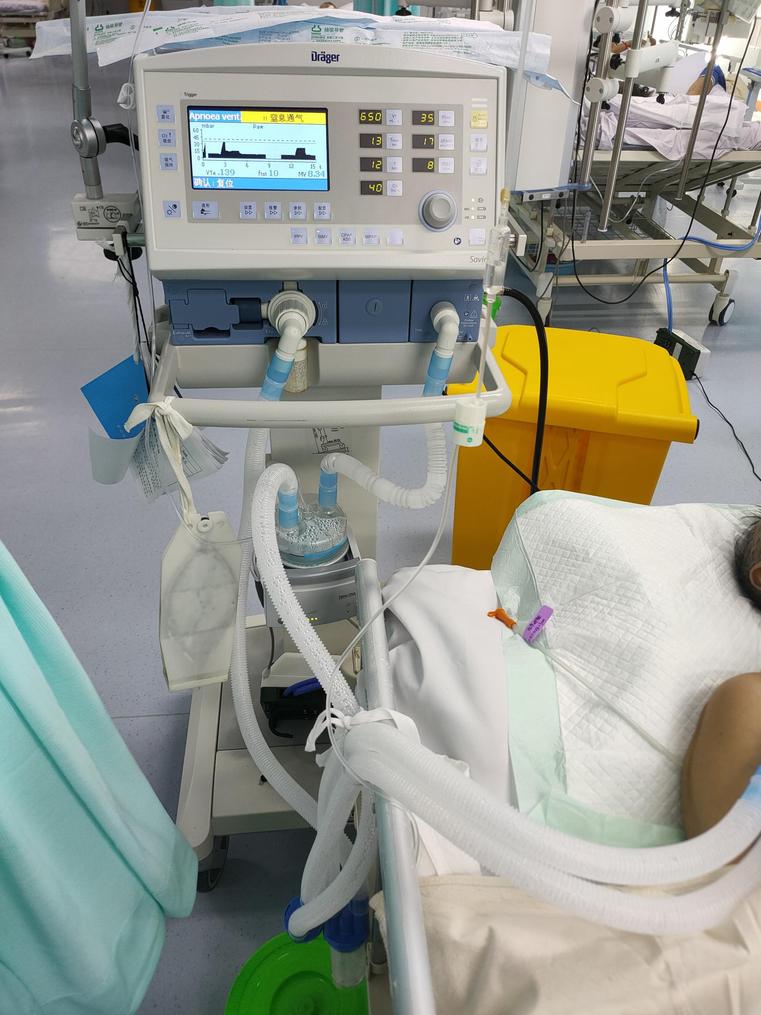
呼吸机的连接
1.连接呼吸机电源、
湿化罐电源、氧源连接
2.安装湿化器，打开灭菌蒸馏水连接湿滑灌上
3.正确连接管路：用单根短管将呼吸机送气口与湿化罐连接，将另外两根管路连接成一呼吸回路，分别与湿化罐、呼吸机出气口连接。
出气口
送气口

Slide 5
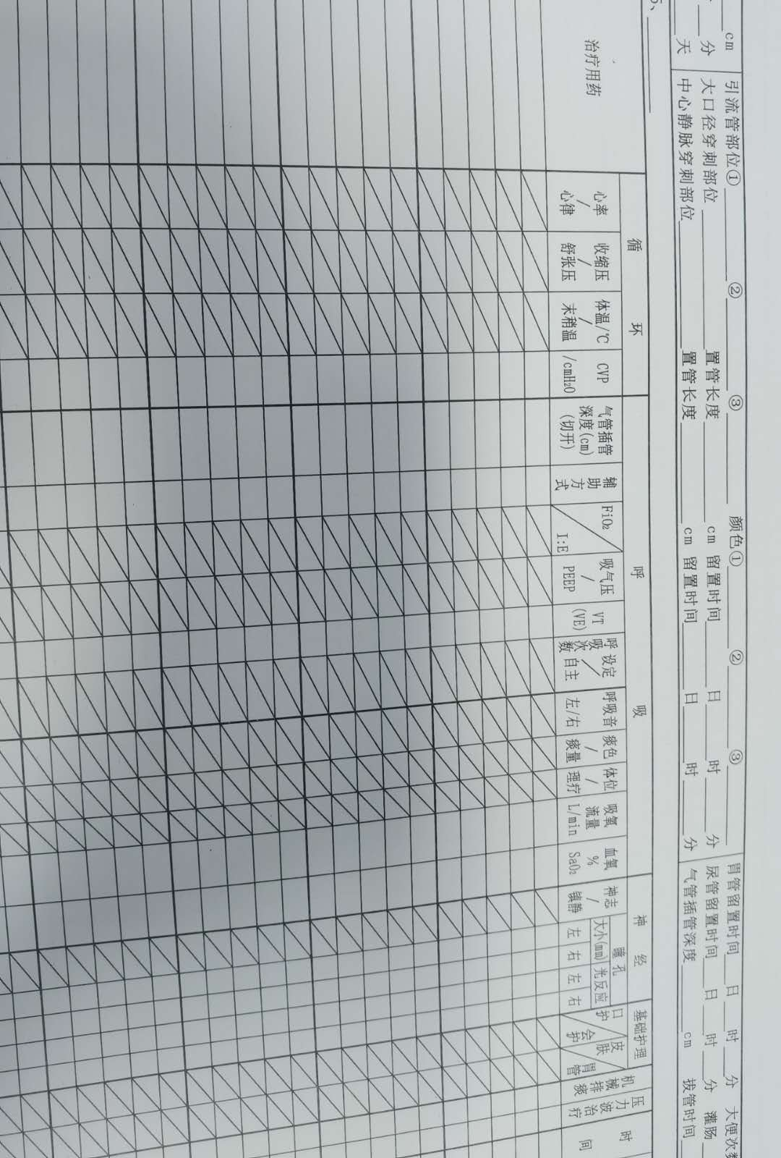
呼吸机参数
需要了解的呼吸机参数
FIO2%-氧浓度%
I:E-吸呼比
吸气压（PASB)/PEEP
VT-潮气量
呼吸次数设定/自主呼吸
辅助方式：呼吸机模式

Slide 6
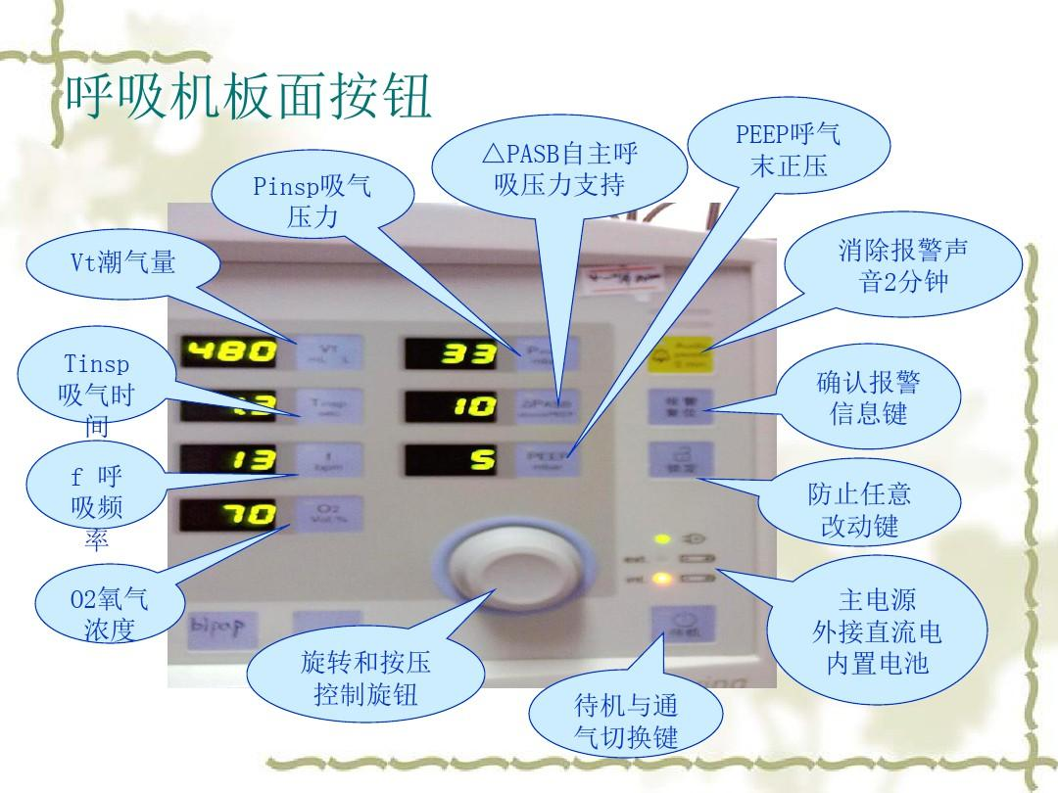
呼吸机参数
吸气压/PEEP
呼吸次数设定
氧浓度

Slide 7
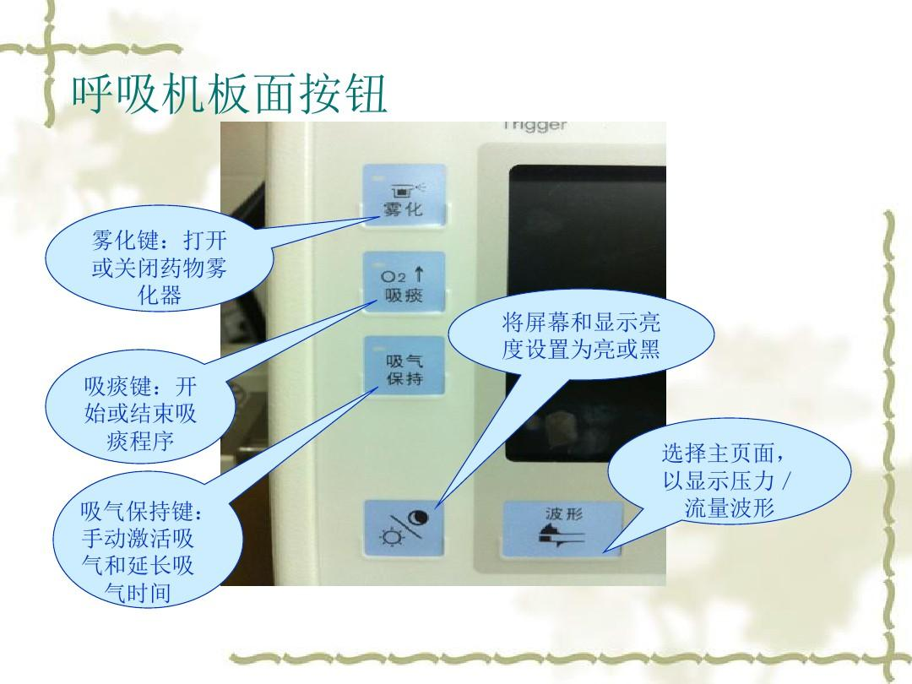
呼吸机参数

Slide 8
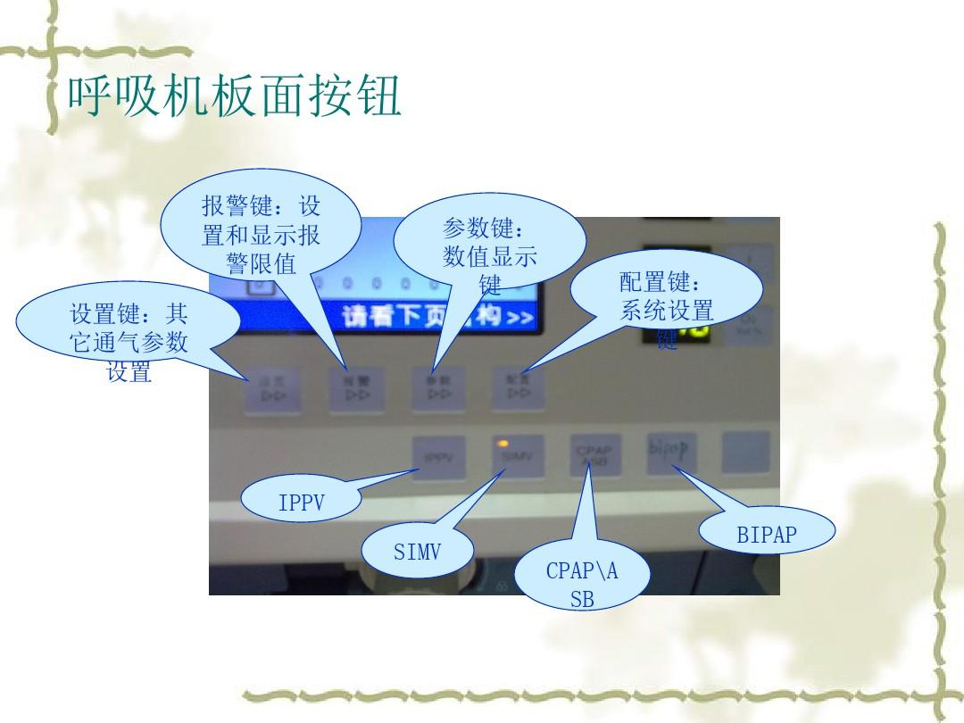
呼吸机参数
呼吸机模式

Slide 9
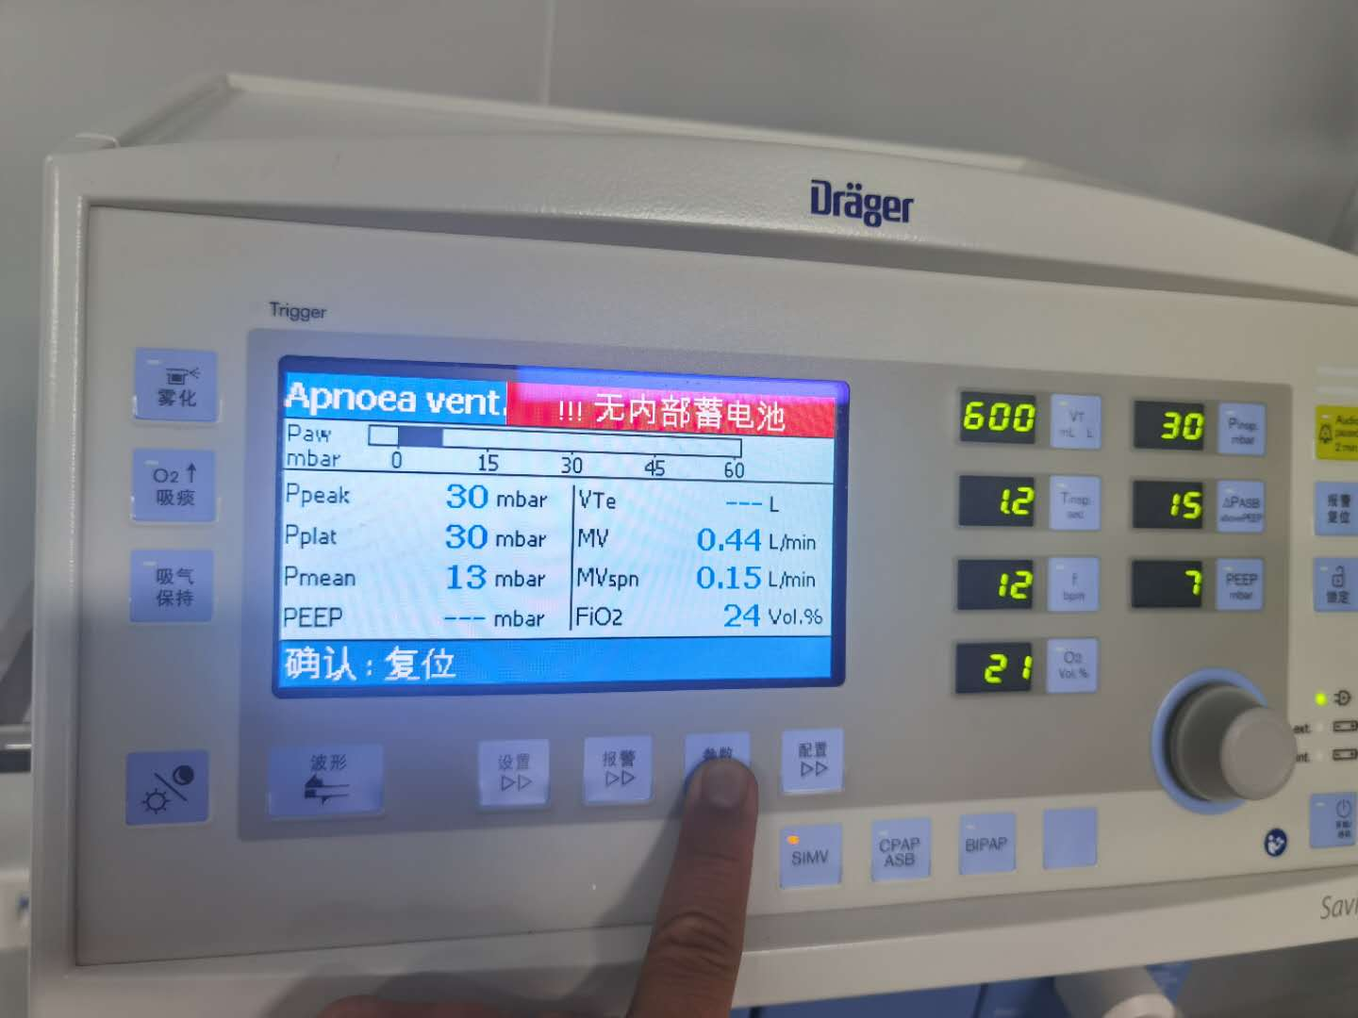
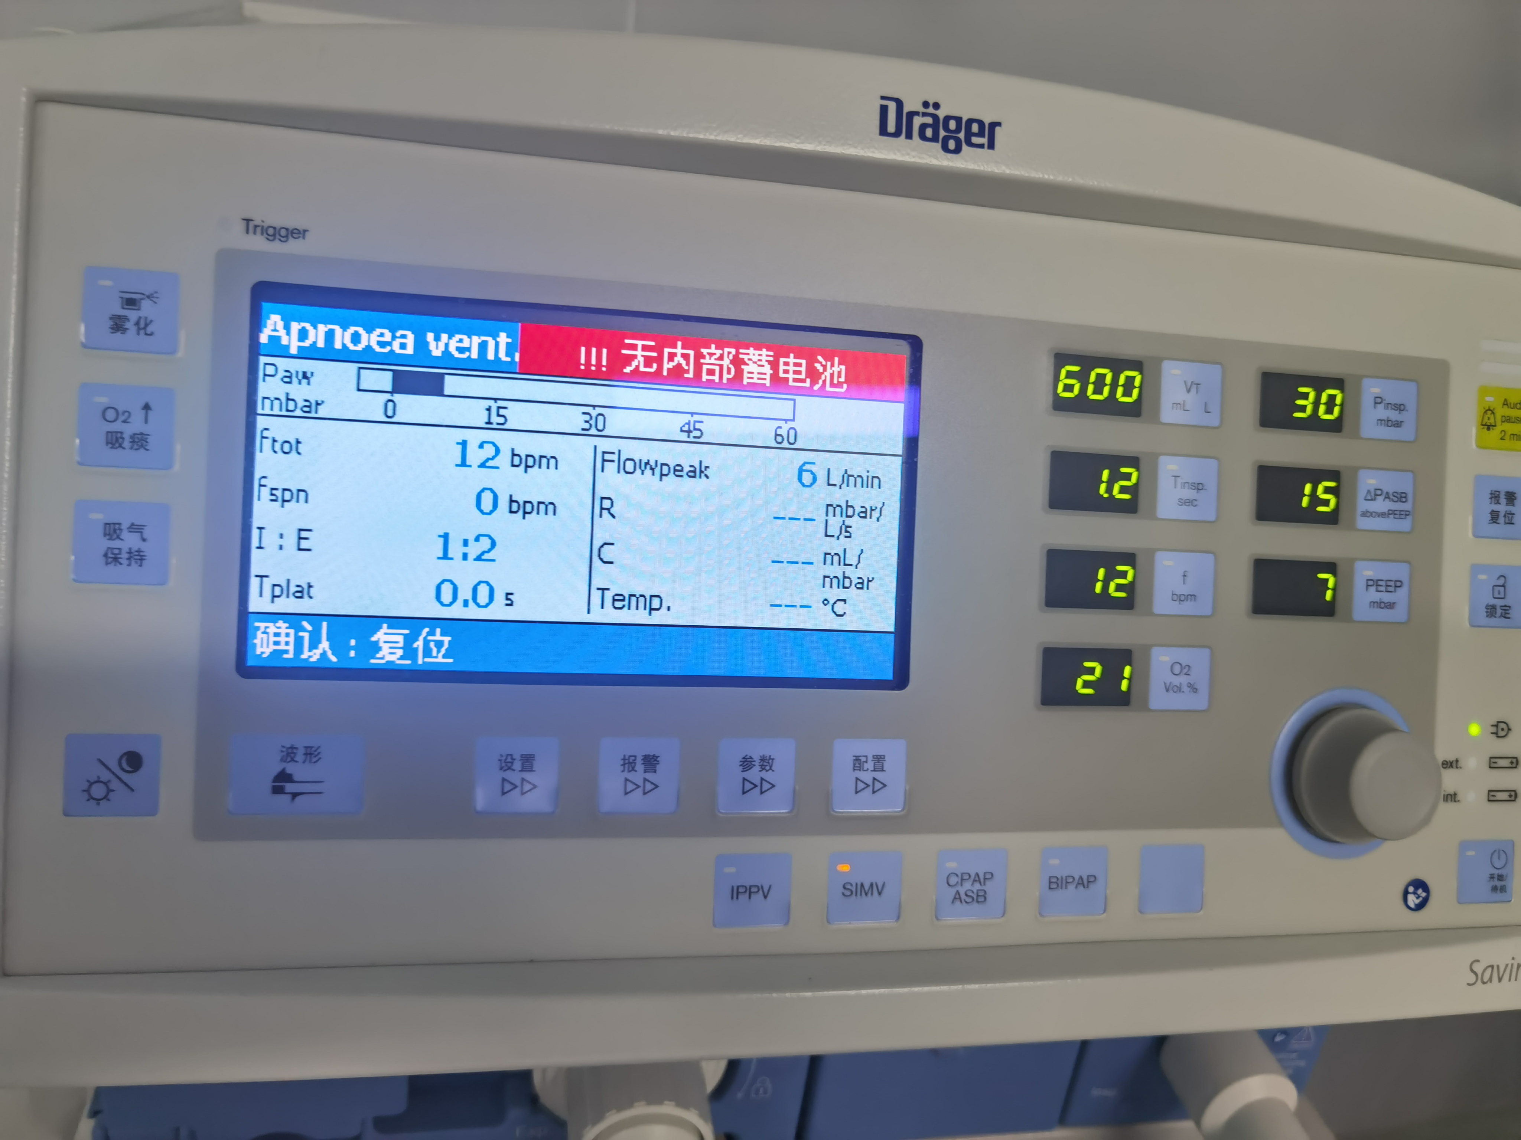
呼吸机参数
观察潮气量
VTe
自主呼吸(fspn)
I:E

Slide 10
呼吸机常见报警
 | 原因 处理
气 道 压 过 高 报 警 | 1.高压报警上限设置低（35） 升高上限设定值 2.呼吸管道扭曲打折 重新连接管道 3.呼吸道分泌物堵塞 吸痰 4.使用过程中湿化罐 及时倾倒蒸馏水 凝集瓶水过多 5.人机对抗 镇静、应用肌松药

Slide 11
 | 原因 处理
呼吸机常见报警
 | 原因 处理
气 道 压 过 低 报 警 | 1.管道漏气 湿化罐/储水罐未安装好 脱落/连接不严密 湿化罐/储水罐未安装好 2.气管插管套囊充气不足 充足气囊 3.气源不足 检查空气-氧混合器 和气源
重新连接、更换管道
重新连接、更换管路

Slide 12

感 谢 聆 听

